Slide 1



Slide 2


Slide 3
Lạy Cha trên trời/ Xin cho ơn đức tin mà Cha ban tặng chúng con/ trong Chúa Giêsu Kitô Con Cha/ và Anh của chúng con/ cùng ngọn lửa đức ái được thắp lên trong tâm hồn chúng con bởi Chúa Thánh Thần/

Slide 4
khơi dậy trong chúng con niềm hy vọng hồng phúc/ hướng về Nước Cha trị đến/ Xin ân sủng Cha biến đổi chúng con/ thành những người miệt mài vun trồng hạt giống Tin Mừng/

Slide 5
Ước gì những hạt giống ấy/ biến đổi từ bên trong nhân loại và toàn thể vũ trụ này/ trong khi vững lòng mong đợi trời mới đất mới/ lúc mà quyền lực Sự Dữ sẽ bị đánh bại/ và vinh quang Cha sẽ chiếu sáng muôn đời/

Slide 6
Xin cho ân sủng của Năm Thánh này/ khơi dậy trong chúng con/ là Những Người Lữ Hành Hy Vọng/ niềm khao khát kho tàng ở trên trời/ đồng thời cũng làm lan tỏa trên khắp thế giới/

Slide 7
niềm vui và sự bình an của Đấng Cứu Chuộc chúng con/ Xin tôn vinh và ngợi khen Cha là Thiên Chúa chúng con/ Cha đáng chúc tụng mãi muôn đời. Amen.

Slide 8
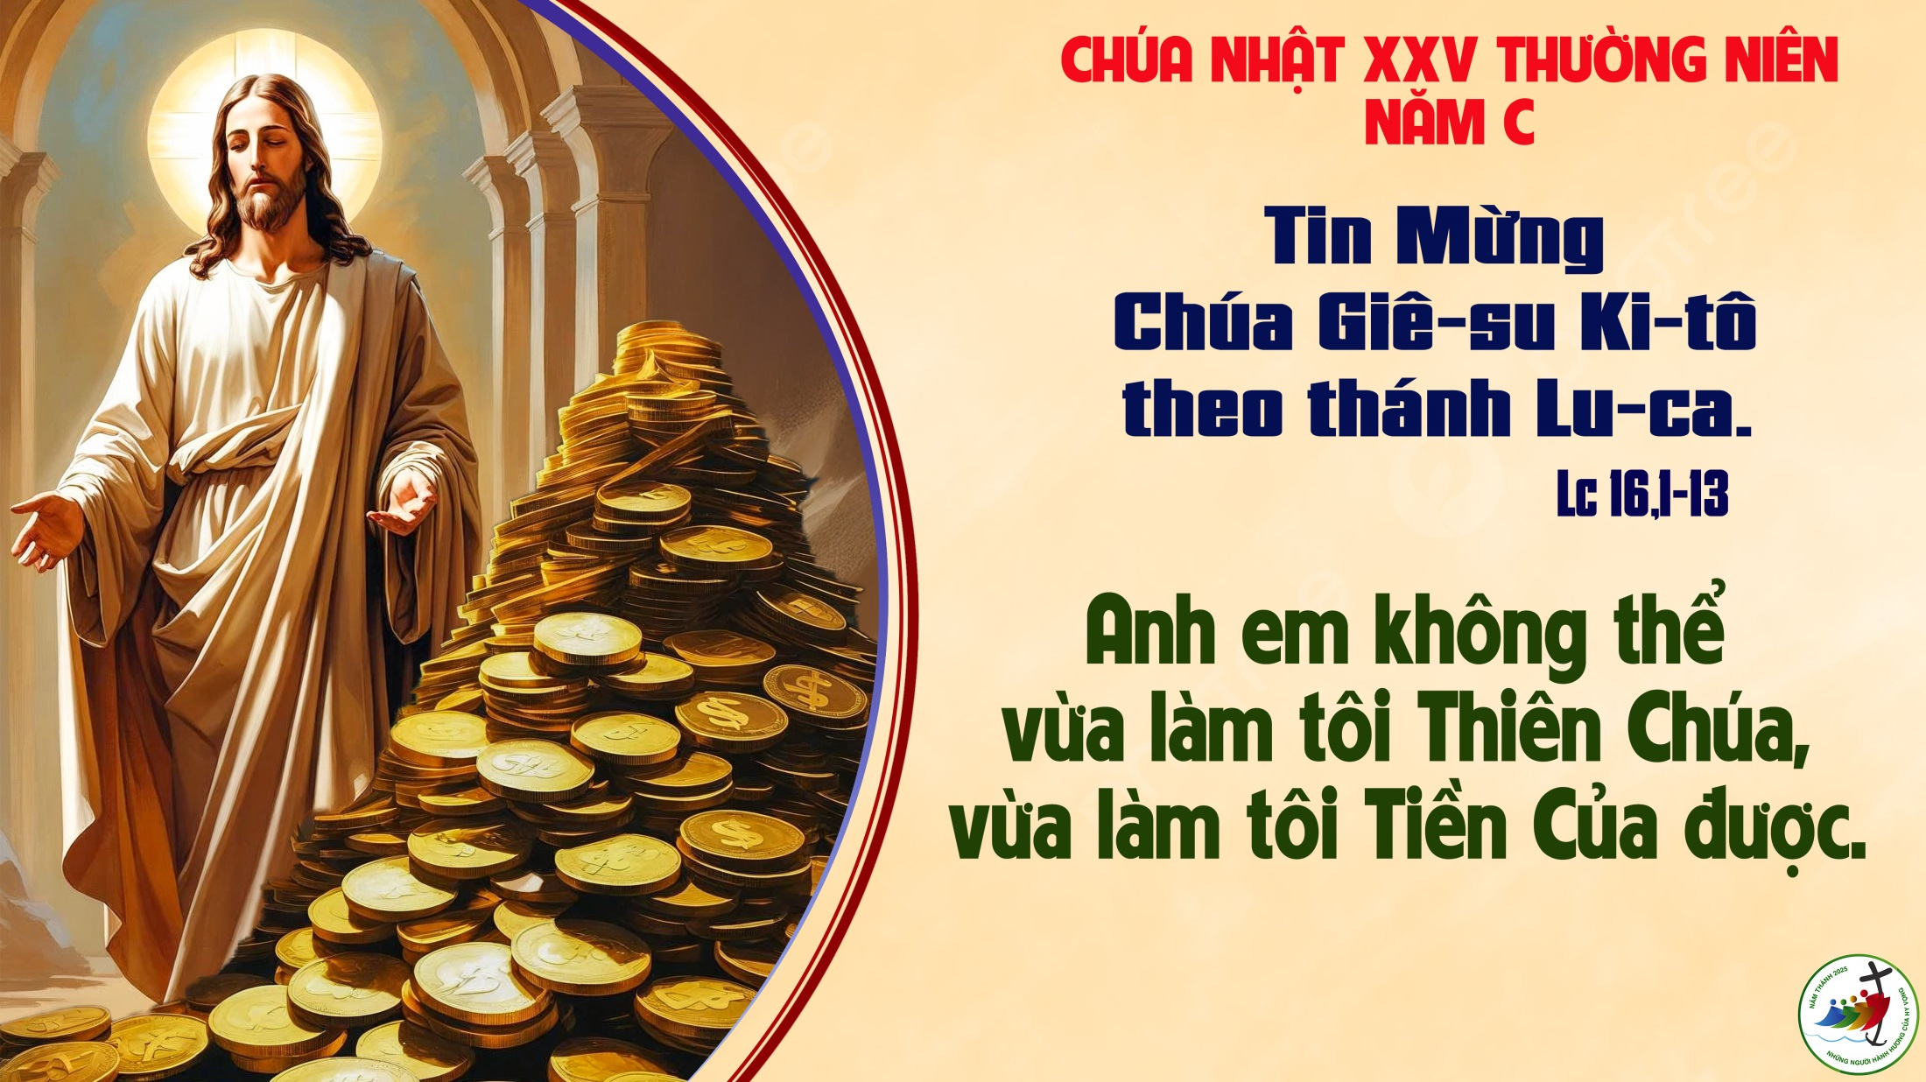

Slide 9
Ca Nhập Lễ
LÊN ĐỀN THÁNH
Lm. Thành Tâm

Slide 10
Đk: Từ muôn phương ta về đây sánh vai lên đường, đường đưa ta đi lên đền Chúa ta. Lòng hân hoan ta hòa chung tiếng hát nhịp nhàng, vui hát mừng danh Chúa cứu độ ta.

Slide 11
***: Tiến tiến bước lên đền, đền thánh của Người. Cất tiếng hát vui lên dân thánh của Người. Tiến, tiến bước loan truyền hồng ân Thiên Chúa Trời. Ta hát mừng tình thiên thu Chúa ta.

Slide 12
Tk1: Vui mừng khi người ta bảo tôi: ta về thăm nhà Cha chúng ta, một ngày trong nhà Cha dấu yêu, sướng vui thay hơn trăm ngày ở xa quê nhà.

Slide 13
Đk: Từ muôn phương ta về đây sánh vai lên đường, đường đưa ta đi lên đền Chúa ta. Lòng hân hoan ta hòa chung tiếng hát nhịp nhàng, vui hát mừng danh Chúa cứu độ ta.

Slide 14
***: Tiến tiến bước lên đền, đền thánh của Người. Cất tiếng hát vui lên dân thánh của Người. Tiến, tiến bước loan truyền hồng ân Thiên Chúa Trời. Ta hát mừng tình thiên thu Chúa ta.

Slide 15
Tk2: Như ngày nào đoàn dân Chúa xưa, băng rừng sâu vượt qua biển khơi, lên đường đi hành hương thánh đô, chúng ta đi, đi lên đền Chúa ta thân yêu.

Slide 16
Đk: Từ muôn phương ta về đây sánh vai lên đường, đường đưa ta đi lên đền Chúa ta. Lòng hân hoan ta hòa chung tiếng hát nhịp nhàng, vui hát mừng danh Chúa cứu độ ta.

Slide 17
***: Tiến tiến bước lên đền, đền thánh của Người. Cất tiếng hát vui lên dân thánh của Người. Tiến, tiến bước loan truyền hồng ân Thiên Chúa Trời. Ta hát mừng tình thiên thu Chúa ta.

Slide 18
Ca Nhập Lễ
ĐIỀU GÌ PHẢI LO
Lm. Nguyễn Duy

Slide 19
Đk: Bạn hãy lo đi tìm nước Trời, đừng quá lo điều hay hư mất. Bạn hãy lo đi tìm công bình, còn những gì Ngài ban cho sau.

Slide 20
Tk1: Bạn đừng lo ăn chi mỗi ngày, kìa nhìn xem đàn chim lướt bay, chúng đâu gât đâu hái bao giờ, Chúa trên trời còn lo cho chúng.

Slide 21
Đk: Bạn hãy lo đi tìm nước Trời, đừng quá lo điều hay hư mất. Bạn hãy lo đi tìm công bình, còn những gì Ngài ban cho sau.

Slide 22
Tk2: Bạn đừng lo hôm nay mặc gì, kìa nhìn xem ngàn hoa thắm xinh, chúng đâu dệt đâu biết thêu thùa, Chúa trên trời còn lo cho chúng.

Slide 23
Đk: Bạn hãy lo đi tìm nước Trời, đừng quá lo điều hay hư mất. Bạn hãy lo đi tìm công bình, còn những gì Ngài ban cho sau.

Slide 24
Tk3: Bạn đừng lo ta không có nhà, vì trời đất Người ban cho ta, đôi tay này nào ta đi làm, Chúa trên trời hằng lo cho ta.

Slide 25
Đk: Bạn hãy lo đi tìm nước Trời, đừng quá lo điều hay hư mất. Bạn hãy lo đi tìm công bình, còn những gì Ngài ban cho sau.

Slide 27
KINH VINH DANH
Ca Lên Đi 2

Slide 28
Chủ tế: Vinh danh Thiên Chúa trên các tầng trời. Và bình an dưới thế, bình an dưới thế cho người thiện tâm.

Slide 29
Chúng con ca ngợi Chúa. Chúng con chúc tụng Chúa. Chúng con thờ lạy Chúa. Chúng con tôn vinh Chúa. Chúng con cảm tạ Chúa vì vinh quang cao cả Chúa.

Slide 30
Lạy Chúa là Thiên Chúa, là Vua trên trời, là Chúa Cha toàn năng. Lạy Con Một Thiên Chúa, Chúa Giê-su Ki-tô.

Slide 31
Lạy Chúa là Thiên Chúa, là Chiên Thiên Chúa, là Con Đức Chúa Cha. Chúa xoá tội trần gian, xin thương, xin thương, xin thương xót chúng con.

Slide 32
Chúa xoá tội trần gian, Xin nhận lời chúng con cầu khẩn. Chúa ngự bên hữu Đức Chúa Cha, xin thương, xin thương, xin thương xót chúng con.

Slide 33
Vì lạy Chúa Giê-su Ki-tô, chỉ có Chúa là Đấng Thánh, chỉ có Chúa là Chúa, chỉ có Chúa là Đấng Tối Cao, cùng Đức Chúa Thánh Thần trong vinh quang Đức Chúa Cha. A-men. A-men.

Slide 35
KINH VINH DANH

Slide 36
Chủ tế: Vinh danh Thiên Chúa trên các tầng trời.
A+B: Và bình an dưới thế cho người thiện tâm.

Slide 37
A: Chúng con ca ngợi Chúa.
B: Chúng con chúc tụng Chúa.
A: Chúng con thờ lạy Chúa.
B: Chúng con tôn vinh Chúa.

Slide 38
A: Chúng con cảm tạ Chúa vì vinh quang cao cả Chúa.
B: Lạy Chúa là Thiên Chúa, là Vua trên trời, là Chúa Cha toàn năng.

Slide 39
A: Lạy con một Thiên Chúa, Chúa Giêsu Kitô.
B: Lạy Chúa là Thiên Chúa, là Chiên Thiên Chúa là Con Đức Chúa Cha.

Slide 40
A: Chúa xóa tội trần gian, xin thương xót chúng con.
B: Chúa xóa tội trần gian, xin nhậm lời chúng con cầu khẩn.

Slide 41
A: Chúa ngự bên hữu Đức Chúa Cha, xin thương xót chúng con.
B: Vì lạy Chúa Giêsu Kitô, chỉ có Chúa là Đấng Thánh.

Slide 42
Chỉ có Chúa là Chúa, chỉ có Chúa là đấng tối cao.
A+B: Cùng Đức Chúa Thánh Thần trong vinh quang Đức Chúa Cha.
Amen.

Slide 43


Slide 44
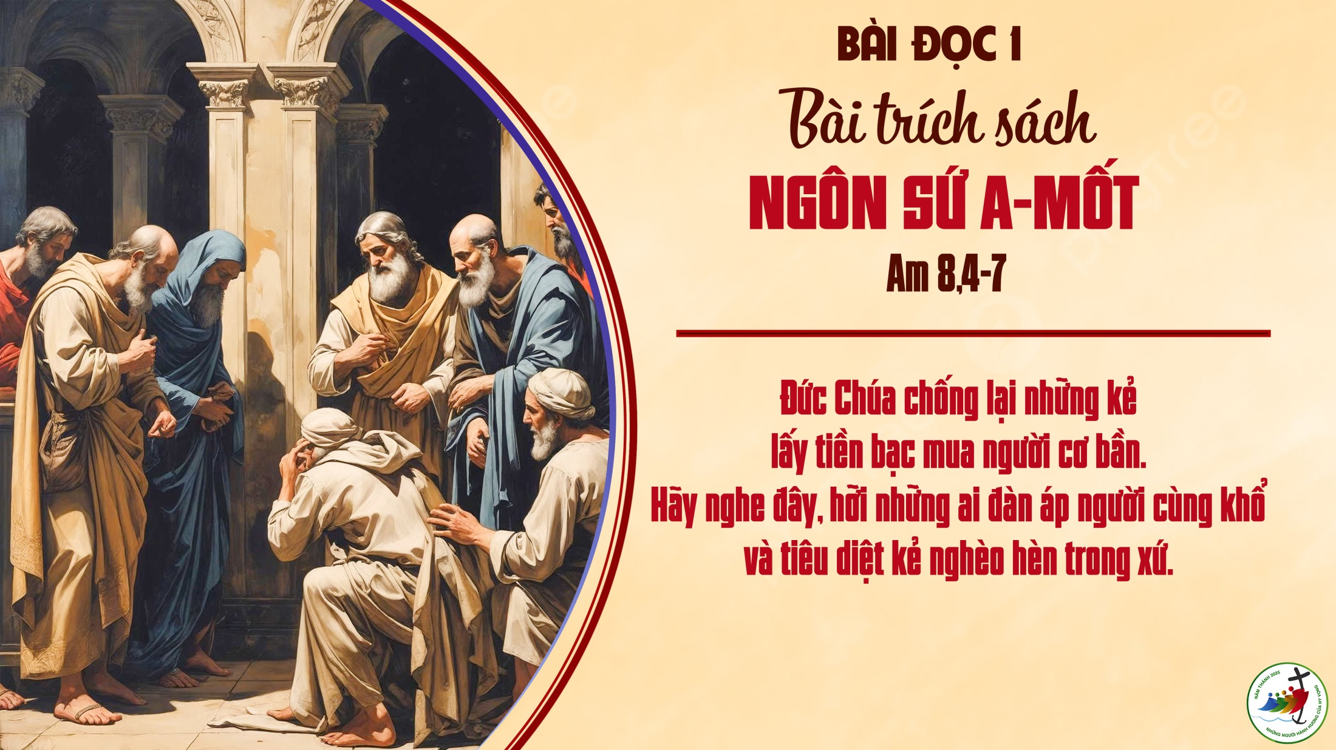

Slide 45


Slide 46
Đk: Hãy dâng lời ngợi khen Chúa, Ngài cất nhắc kẻ nghèo túng lên.

Slide 47
Tk1: Này tôi tớ Chúa hãy dâng lời ngợi ca, dâng lời ngợi ca thánh danh Ngài. Hãy ca tụng danh thánh Chúa từ giờ đây và tới muôn muôn đời.

Slide 48
Đk: Hãy dâng lời ngợi khen Chúa, Ngài cất nhắc kẻ nghèo túng lên.

Slide 49
Tk2: Này đây Thiên Chúa trổi cao vượt mọi dân, vinh hiển Ngài dâng lút cung trời. Chốn cao vời Ngài cúi xuống để nhìn xem địa giới với cung trời.

Slide 50
Đk: Hãy dâng lời ngợi khen Chúa, Ngài cất nhắc kẻ nghèo túng lên.

Slide 51
Tk3: Từ nơi bụi cát Chúa nâng người hèn đơn, lôi người nghèo lên khỏi phân bợn, để ngang hàng dân phú quý, đặt ngồi chung hàng phú quý dân Ngài.

Slide 52
Đk: Hãy dâng lời ngợi khen Chúa, Ngài cất nhắc kẻ nghèo túng lên.

Slide 53
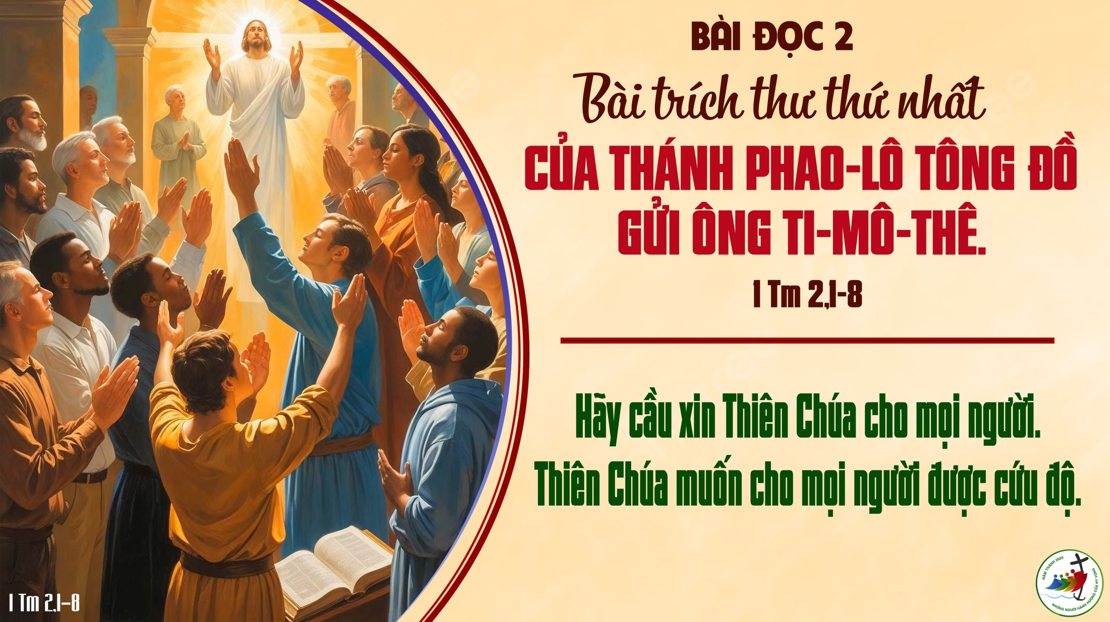

Slide 54
Chúa Giê-su Ki-tô vốn giàu sang phú quý nhưng đã trở nên khó nghèo, và dùng sự khó nghèo của mình làm cho anh em trở nên giàu sang.
Alleluia-alleluia:
Alleluia.

Slide 56
KINH TIN KÍNH

Slide 57
Tôi tin kính một Thiên Chúa là Cha toàn năng, Đấng tạo thành trời đất, muôn vật hữu hình và vô hình.

Slide 58
Tôi tin kính một Chúa Giêsu Kitô, Con Một Thiên Chúa, Sinh bởi Đức Chúa Cha từ trước muôn đời.

Slide 59
Người là Thiên Chúa bởi Thiên Chúa, Ánh Sáng bởi Ánh Sáng, Thiên Chúa thật bởi Thiên Chúa thật,

Slide 60
được sinh ra mà không phải được tạo thành, đồng bản thể với Đức Chúa Cha: nhờ Người mà muôn vật được tạo thành.

Slide 61
Vì loài người chúng ta và để cứu độ chúng ta, Người đã từ trời xuống thế.

Slide 62
Bởi phép Đức Chúa Thánh Thần, Người đã nhập thể trong lòng Trinh Nữ Maria, và đã làm người.

Slide 63
Người chịu đóng đinh vào thập giá vì chúng ta, thời quan Phongxiô Philatô; Người chịu khổ hình và mai táng, ngày thứ ba Người sống lại như lời Thánh Kinh.

Slide 64
Người lên trời, ngự bên hữu Đức Chúa Cha, và Người sẽ lại đến trong vinh quang để phán xét kẻ sống và kẻ chết, Nước Người sẽ không bao giờ cùng.

Slide 65
Tôi tin kính Đức Chúa Thánh Thần là Thiên Chúa và là Đấng ban sự sống, Người bởi Đức Chúa Cha và Đức Chúa Con mà ra,

Slide 66
Người được phụng thờ và tôn vinh cùng với Đức Chúa Cha và Đức Chúa Con: Người đã dùng các tiên tri mà phán dạy.

Slide 67
Tôi tin Hội Thánh duy nhất thánh thiện công giáo và tông truyền.

Slide 68
Tôi tuyên xưng có một Phép Rửa để tha tội. Tôi trông đợi kẻ chết sống lại và sự sống đời sau. Amen.

Slide 69


Slide 70
Ca Dâng Lễ
CỦA LỄ CẬY TRÔNG
Nguyễn Duy

Slide 71
Tk1: Xin dâng lên Ngài người thân yêu đã ra đi rồi. Xin dâng lên Ngài người anh em nay về cùng Chúa. Cúi xin Ngài xót thương chiếu chan hòa ánh quang để người ra đi về tới bến bờ yêu thương.

Slide 72
Đk: Xin dâng lên Ngài trọn niềm cậy trông, xin dâng lên Ngài cuộc sống hy vọng sau một đời hằng luôn tín trung, xin Chúa đón nhận người con thân yêu nay ra đi rồi, chỉ ước một điều Chúa sẽ ban hạnh phúc Thiên triều .

Slide 73
Tk2: Xin dâng lên Ngài này của lễ cứu độ nhân trần. Xin dâng lên Ngài này của lễ suối nguồn hồng ân. Cúi xin Ngài thứ tha những lỗi lầm đã qua, để người anh em được mãi sống đời thiên thu.

Slide 74
Đk: Xin dâng lên Ngài trọn niềm cậy trông, xin dâng lên Ngài cuộc sống hy vọng sau một đời hằng luôn tín trung, xin Chúa đón nhận người con thân yêu nay ra đi rồi, chỉ ước một điều Chúa sẽ ban hạnh phúc Thiên triều .

Slide 75
Ca Dâng Lễ
CỦA LỄ TIẾN DÂNG
Trường Giang

Slide 76
Đk: Này con xin dâng lên tòa Thiên Chúa bánh trắng thơm rượu ngát hương nồng. Lạy Chúa, xin đoái nhận của lễ tiến dâng con dâng Chúa với niềm tin yêu.

Slide 77
Tk1: Đây toàn thân với tấm linh hồn, đây đời con với mọi ước muốn, đây tình yêu mới lớn trong hồn, ngày xanh với những vui buồn, trọn đời con xin tiến dâng.

Slide 78
Đk: Này con xin dâng lên tòa Thiên Chúa bánh trắng thơm rượu ngát hương nồng. Lạy Chúa, xin đoái nhận của lễ tiến dâng con dâng Chúa với niềm tin yêu.

Slide 79
Tk2: Con thành tâm xin hết lỗi lầm, mong rồi đây hết mọi vương vấn, xin tình thương chúa xuống trong đời, dìu con hướng tới quê trời tâm hồn con luôn sống vui.

Slide 80
Đk: Này con xin dâng lên tòa Thiên Chúa bánh trắng thơm rượu ngát hương nồng. Lạy Chúa, xin đoái nhận của lễ tiến dâng con dâng Chúa với niềm tin yêu.

Slide 83
Ca Nguyện Hiệp Lễ
ĐỔI LẤY THIÊN THU
Lm. Nguyễn Mộng Huỳnh

Slide 84
Tk1: Có đầy tớ nào mà làm tôi hai chủ? Có đầy tớ nào mà làm công hai chỗ? Hết lòng phục vụ vào chỉ một Chúa thôi. Dùng tiền của đời này mua hạnh phúc quê trời.

Slide 85
Đk: Lấy của chóng hư để mà mua công phúc. Lấy điều chóng qua để đổi lấy muôn đời. Lấy của chóng hư để mà mua Nước Trời. Lấy điều chóng qua để đổi lấy thiên thu.

Slide 86
Tk2: Những người biết dùng của cải không lâu bền, sắm của lâu bền bằng thực thi bác ái. Sẽ được bạn bè nhận vào nơi sáng tươi, hưởng hạnh phúc thiên đàng bên lòng Chúa muôn đời.

Slide 87
Đk: Lấy của chóng hư để mà mua công phúc. Lấy điều chóng qua để đổi lấy muôn đời. Lấy của chóng hư để mà mua Nước Trời. Lấy điều chóng qua để đổi lấy thiên thu.

Slide 88
Tk3: Chúa luôn muốn lòng con mãi trọn niềm sống cho Chúa trung thành không phôi pha. Đừng chạy theo hư hảo của vật chất nhưng biết luôn tìm sự sống đời đời.

Slide 89
Đk: Lấy của chóng hư để mà mua công phúc. Lấy điều chóng qua để đổi lấy muôn đời. Lấy của chóng hư để mà mua Nước Trời. Lấy điều chóng qua để đổi lấy thiên thu.

Slide 90
Ca Nguyện Hiệp Lễ
KHÔNG THỂ LÀM TÔI HAI CHỦ
Đinh Công Huỳnh & Huỳnh Minh Kỳ

Slide 91
Tk1: Nếu con cái ở trên cõi đời này biết lo lắng mưu lợi cho tương lai. Thì tại sao con cái của sự sáng không sớt chia của cải giúp người nghèo.

Slide 92
***: Chỉ mua lấy chút ân tình bạn hữu để mai sau đưa vào nơi an nghỉ. Không ai có thể vừa làm tôi Thiên Chúa và có thể làm tôi của tiền được.

Slide 93
Đk: Lạy Chúa! Chúa biết con đây yếu hèn, Chúa biết con đây lỗi tội đam mê lợi lộc thế gian. Lạy Chúa! Cho con say mến tình Ngài, cho con trung tín cùng Ngài chỉ trong một Chúa mà thôi.

Slide 94
Tk2: Những ham muốn giàu sang giữa đời này đã che lấp nên hồn con u mê. Nào lợi danh bao trói buộc trần thế con bước theo mà chẳng biết dừng lại.

Slide 95
***: Khấn xin Chúa giúp con mở lòng ra học khôn ngoan lo hạnh phúc đời đời. Chúa, Chúa chính là cội nguồn con vươn tới là lối đường dìu con bước về trời.

Slide 96
Đk: Lạy Chúa! Chúa biết con đây yếu hèn, Chúa biết con đây lỗi tội đam mê lợi lộc thế gian. Lạy Chúa! Cho con say mến tình Ngài, cho con trung tín cùng Ngài chỉ trong một Chúa mà thôi.

Slide 97
Tk3: Chúa luôn muốn lòng con mãi trọn niềm sống cho Chúa trung thành không phôi pha. Đừng chạy theo hư hảo của vật chất nhưng biết luôn tìm sự sống đời đời.

Slide 98
***: Biết trung tín với những việc nhỏ nhoi và cho đi mai này sẽ lãnh nhận. Giúp đỡ những người còn lầm than khốn khó vì Chúa hằng hiện thân giữa người nghèo.

Slide 99
Đk: Lạy Chúa! Chúa biết con đây yếu hèn, Chúa biết con đây lỗi tội đam mê lợi lộc thế gian. Lạy Chúa! Cho con say mến tình Ngài, cho con trung tín cùng Ngài chỉ trong một Chúa mà thôi.

Slide 101
Ca Kết Lễ
DÂNG VỀ MẸ
Lm. Kim Long

Slide 102
Đk: Con dâng về Mẹ một niềm tin yêu bao la, Một lòng cậy trông vàng đá. Dâng lên Mẹ lời kinh như áng hương trời. Diệu huyền tỏa bay nơi nơi.

Slide 103
Tk1: Con dâng về Mẹ: Trọn cuộc đời nơi khóc than, Đường đời nguy nan Mẹ nâng đỡ cho vẹn toàn.

Slide 104
Đk: Con dâng về Mẹ một niềm tin yêu bao la, Một lòng cậy trông vàng đá. Dâng lên Mẹ lời kinh như áng hương trời. Diệu huyền tỏa bay nơi nơi.

Slide 105
Tk2: Con dâng về Mẹ: Mộng đời nở tươi ngát hương, Dạt dào yêu thương, Đừng phân rẽ trăm ngàn đường.

Slide 106
Đk: Con dâng về Mẹ một niềm tin yêu bao la, Một lòng cậy trông vàng đá. Dâng lên Mẹ lời kinh như áng hương trời. Diệu huyền tỏa bay nơi nơi.

Slide 107
Tk3: Con dâng về Mẹ: Lời nguyện tin yêu thiết tha, Dù đời phôi pha, Tình yêu vẫn luôn đậm đà.

Slide 108
Đk: Con dâng về Mẹ một niềm tin yêu bao la, Một lòng cậy trông vàng đá. Dâng lên Mẹ lời kinh như áng hương trời. Diệu huyền tỏa bay nơi nơi.

Slide 109
Ca Kết Lễ
MẸ TUYỆT MỸ
Lm. Kim Long

Slide 110
Đk: Mẹ tuyệt mỹ không hề vấn vương tội tình, diễm lệ như ánh bình minh. Mẹ hoàn toàn trong sạch tinh khiết như muôn hoa tươi xinh.

Slide 111
Tk1: Mẹ là vườn khép kín, là mạch suối niêm phong. Mẹ là hoa thủy tiên thắm xinh muôn màu muôn hương.

Slide 112
Đk: Mẹ tuyệt mỹ không hề vấn vương tội tình, diễm lệ như ánh bình minh. Mẹ hoàn toàn trong sạch tinh khiết như muôn hoa tươi xinh.

Slide 113
Tk2: Mẹ tràn đầy thánh đức hồn trinh trắng cao quang. Mẹ là bông huệ tươi điểm tô vương tòa Thiên cung.

Slide 114
Đk: Mẹ tuyệt mỹ không hề vấn vương tội tình, diễm lệ như ánh bình minh. Mẹ hoàn toàn trong sạch tinh khiết như muôn hoa tươi xinh.

